Slide 1

Беречь энергию – беречь природу. Альтернативные источники энергии.
Классный час.

Slide 2
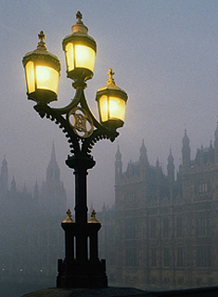
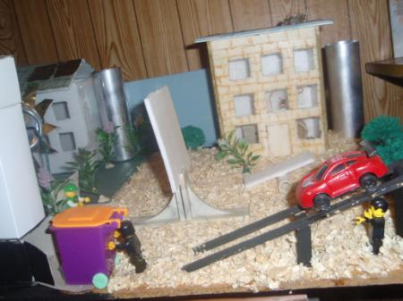
«Никакой вид энергии не обходится так дорого, как её недостаток».
Гоми Баба, 1964.

Slide 3
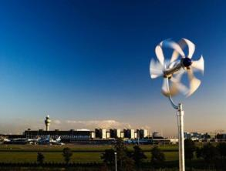
Цели:
Образовательная – дать учащимся информацию о видах энергии, об альтернативных источниках энергии и способах ее экономии и научить использовать полученные знания на практике. Развивающая - развивать интерес учеников к проблеме экономии энергии; Воспитательная – способствовать осознанию актуальности проблемы сохранения и экономии энергии. Объяснить важность энергосбережения для существования человека и природы.

Slide 4
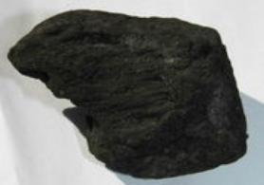

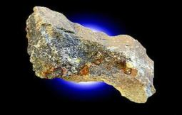
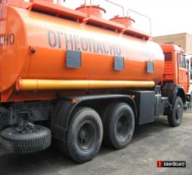
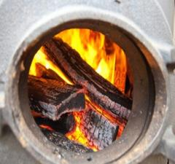
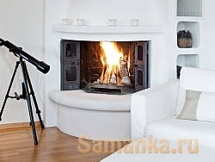
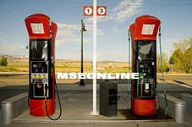
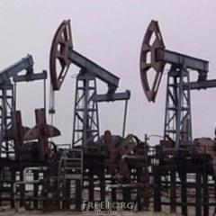

Slide 5
источники энергии, которые использовал человек в процессе своего развития.
1.дерево и торф;
2.уголь;
3. нефть;
4. природный газ;
5. урановые руды.

Slide 6
Различают несколько видов топлива по агрегатному состоянию: твёрдое топливо, жидкое топливо и газообразное топливо. Соответственно можно привести примеры:
твёрдое топливо - это кокс, уголь,
жидкое - нефть и продукты её переработки (керосин, бензин, масло, мазуты),
газообразное топливо - это газы (метан, пропан, бутан и т.д.)

Slide 7
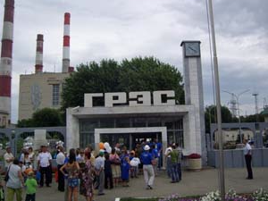

Slide 8
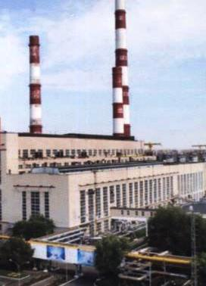
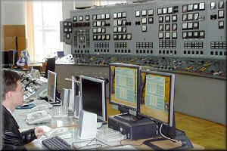
Невинномысская ГРЭС (Невинномысская государственная районная электростанция)

Slide 9
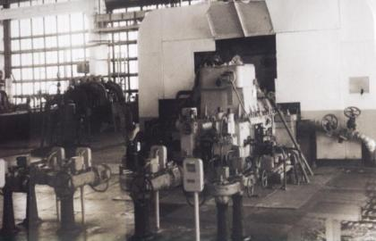
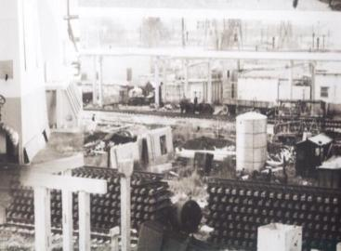
Строительство электростанции началось в 1958 году. Электростанция изначально была образована как Невинномысская ТЭЦ 25 июня 1960 года, когда был включен в работу первый агрегат. В 1962 году станцию переименовали в Невинномысскую ГРЭС. Последующие годы, наряду с расширением части электростанции, монтировались и конденсационные энергоблоки мощностью 150 МВт. Всего на ГРЭС было установлено 6 энергоблоков.

Slide 10
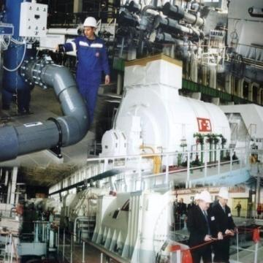
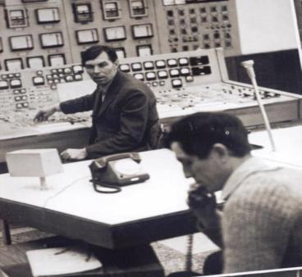
Рабочие предприятия несут непрерывную, ответственную вахту по обеспечению безаварийной работы оборудования и установок, снабжая теплом, паром, электрической энергией жителей нашего города и весь регион Северного Кавказа.

Slide 11
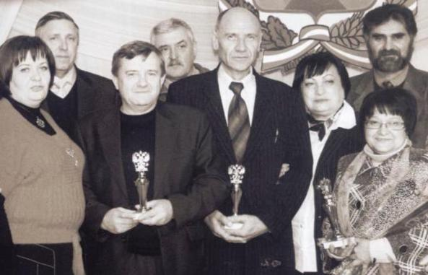
Филиал «Невинномысской ГРЭС» ОАО «ОГК-5» получил высокую оценку экологической чистоты производства.

Slide 12
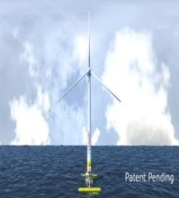
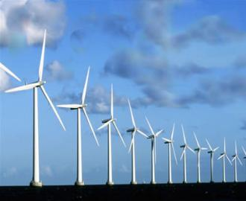
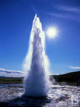
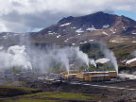
Познакомимся с альтернативными источниками энергии.
1.Геотермальная - энергия, содержащая в виде тепла внутри Земли.
2.Ветряк – турбина, которая с помощью лопастей преобразует ветер в энергию.

Slide 13
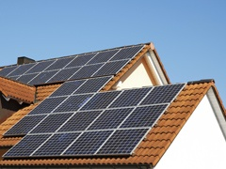
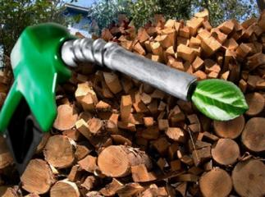
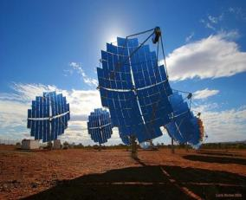
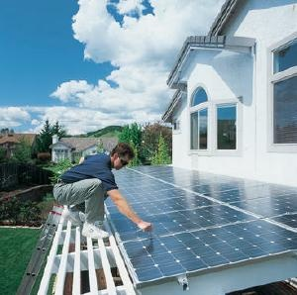
3.Биомасса- с помощью химических процессов позволяет получить тепловую или электрическую биоэнергию или чистое топливо для транспортных средств.
4.Солнечная энергия (в виде электромагнитных излучений поступает на землю)

Slide 14
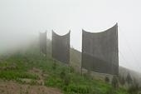
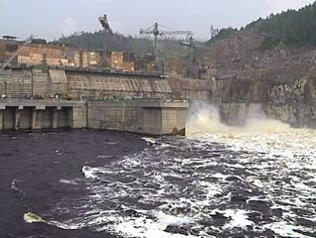
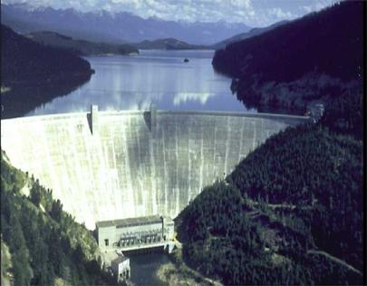
5. Ловушки для туманов
(сбор воды)
6.Энергия падающей воды.
7. Приливы и отливы.

Slide 15

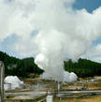
1.Ветровая энергия.
2. Энергия рек.
3. Геотермальная энергия.
4. Энергия мирового океана.
5. Энергия приливов и отливов. Энергия морских течений.
6.Энергия солнца.

Slide 16
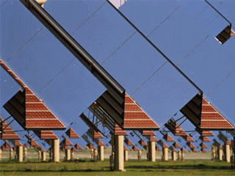
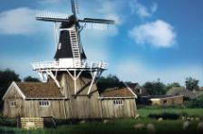
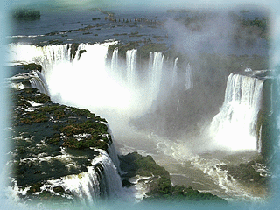
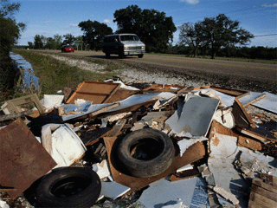
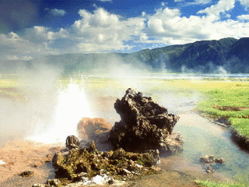
Основные типы:
1. Солнечная энергия
2. Ветровая энергия
3. Гидроэнергия
4. Геотермальная энергия
5. Биоэнергия

Slide 17
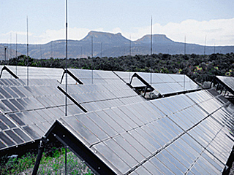
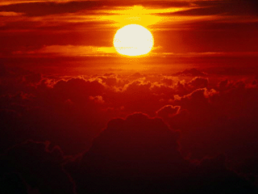
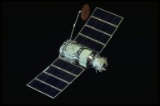
Солнечная энергия

Slide 18
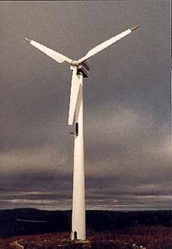
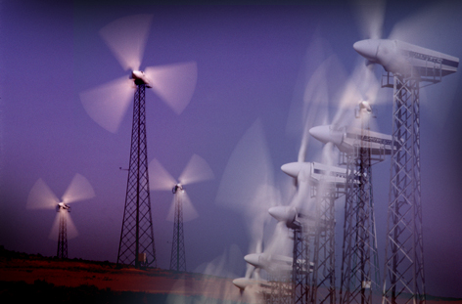
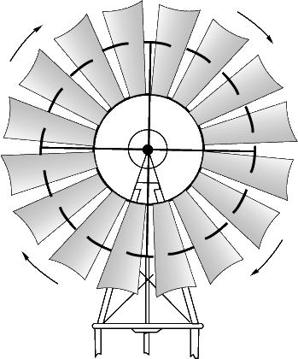
Ветровая энергия
ветровое колесо

Slide 19
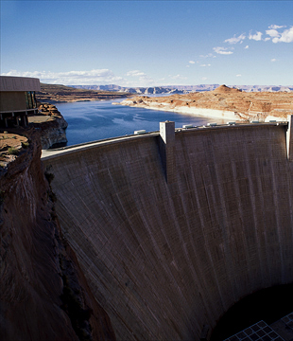
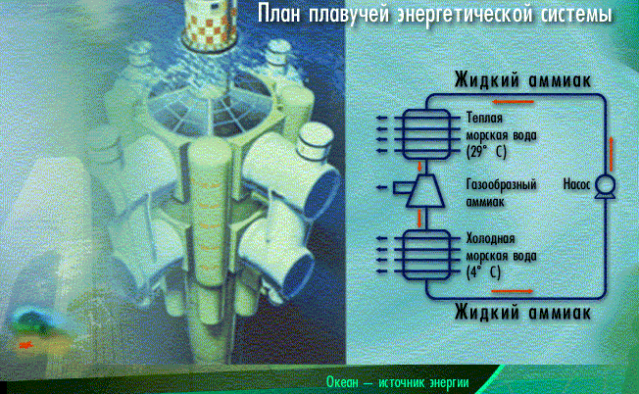
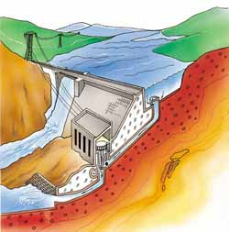
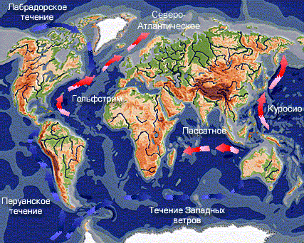
Гидроэнергия
энергия падения воды
энергия течений

Slide 20
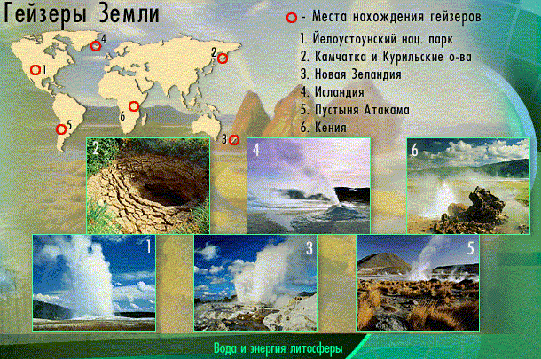
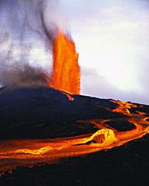
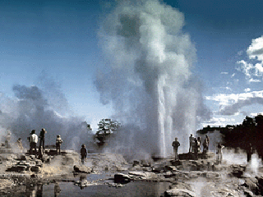
Геотермальная энергия

Slide 21
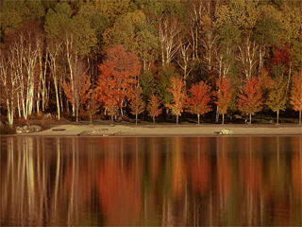
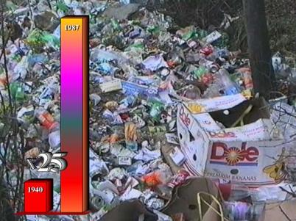

Биоэнергия

Slide 22


1.Природные ресурсы
День ото дня скудеют
И выживет лишь тот,
Кто их сберечь сумеет.
2.Смотрите: Солнце светит,
И радуга сияет.
Смотрите: ветер мчится
И с облаком играет.

Slide 23


3.Вода бежит, струится.
Поток не иссякает.
Все это даст энергию
И каждый это знает.
4. Ведь это очень важно
Для всех людей на свете.
И это понимать должны
И взрослые, и дети.

Slide 24


5.Давай все разумно
Природой управлять.
Не будем зря ресурсы
Природы истреблять.
6. Да, кто-то любит чтение,
А кто-то математику,
Но мы вас призываем
ЭНЕРГИЮ беречь.

Slide 25



7. Всегда пусть светит Солнце.
Вода бежит, струится.
И ветерок веселый
Пусть дует нам друзья.

Slide 26

Кроссворд
 | 2 |  |  |  | 3
1
 |  |  |  | 4

Slide 27


Вопросы:
2.Для наличия этих энергетических
установок необходимо наличие
большого количества…… (чего?)
3. Для работы этих энергетических
установок необходимо наличие….
(чего?)
4. Наша планета, на которой мы живем и должны ее беречь
1. Главный источник тепла на Земле. (источник света)

Slide 28
Ответы:
 | ^{2.}В |  |  |  | ^{3.} В
^{1.}С | о | л | н | ц | е
 | д |  |  |  | т
 | а |  |  | ^{4.}З | е | м | л | я
 |  |  |  |  | р
4

Slide 29

"Нет простых решений, есть только разумный выбор".
Всякое загрязнение вызывает у природы защитную реакцию, направленную на её нейтрализацию.
Эта способность природы долгое время эксплуатировалась человеком бездумно и хищнически.
Отходы производства выбрасывались в воздух в расчете на то, что будут обезврежены и переработаны самой природой.
Однако способность атмосферы к самоочищению имеет определенные границы.
Уже через несколько лет мы все рискуем оказаться в незнакомом и пугающем мире…

Slide 30




Спасибо за внимание

Slide 31


